Slide 1

2026牛市延续
主讲老师
陈灼基
课程日期
2025.09
执业编号
投顾从业：A1120620030004
基金从业编号：P1069558100002
中国·广州

Slide 2
当前的操作思路
1、控盘双突破（智能辅助线、20日、10日、5日均线），走向上的趋势
2、主题猎手战法：结合热点、L2资金等指标

Slide 3
精辟投资格言
当你理解人心，你才理解市场。
你会发现：
大家很兴奋的时候，就是短线顶部附近
大家很绝望的时候，就离短期底部不远
大家都在喊风险的时候，其实风险不大
大家都在喊机会的时候，其实机会较少
行情从来不是 K 线里的秘密，
而是大众情绪的“平均值”。

Slide 4
今日热门消息解读
1、商业航天：
1月12日，力鸿一号遥一飞行器在我国酒泉卫星发射中心圆满完成亚轨道飞行试验任务，返回式载荷舱通过伞降回收系统顺利着陆完成回收。本次飞行试验圆满完成返回式载荷舱的再入大气层返回减速与回收验证，同时开展了飞行器子级返回精确落点控制技术验证，为未来进一步开展太空旅游等积累了相关技术。力鸿一号总设计师、总指挥史晓宁表示，目前力鸿系列飞行器正在开展大量可靠性试验，并拓展载人生命保障和高可靠逃逸等技术，计划在2027年具备低成本亚轨道科学实验和商业太空旅游的能力。
2、ai 应用：
AI应用周一(1月12日)延续强势，多股20cm涨停。消息面上，清华大学基础模型北京市重点实验室发起AGI-Next前沿峰会，引发业界关注。会议认为，大模型竞争已从“Chat”转向“Agent”阶段，重心从榜单分数位移至真实环境的复杂任务执行。行业预判2026年为商业价值落地元年，技术路径正向可验证强化学习（RLVR）演进。方正证券表示，2026年将成为AI应用的投资元年，理由在于模型能力的持续提升，算力成本的持续下降，以及AI应用货币化进程的加速；中信建投则认为，AI下游应用场景正加速进入商业化验证阶段，重点关注搜索&营销、Coding、多模态、Agent、AI for Science领域，相关公司商业化进程有望进一步加速。

Slide 5
今日热门消息解读
3、脑机接口：
有消息称，脑机接口公司强脑科技据悉以保密形式提交香港IPO申请。此前，国家药监局发布关于《采用脑机接口技术的医疗器械侵入式设备可靠性验证方法》等2项推荐性医疗器械行业标准立项的公示。西南证券表示，强脑科技此前已完成约20亿元融资，投资方包括IDG、华登国际、蓝思科技、领益智造、韦尔股份等产业资本，规模仅次于Neuralink，凸显非侵入式脑机接口商业化龙头的资本认同与产业协同预期。

Slide 6
操作策略
仓位：五成——七成
策略：两个中线个股，两个短线个股
或者，三个中线、吃波段收益，一个短线
剩余资金灵活做T
持续拉升连板股、极致抱团趋势股、低吸高活跃强势股、
潜伏利好消息政策个股、耐心持有优质个股、平铺首板个股

Slide 7
风口狙击——为投资保驾护航
1、周一最强风口：选择当日涨停板个股最多的板块，当日最强的风口
2、周二主题风口：选择当日主题猎手最强的主题，挖掘最强的两个股票
3、周三资金风口：选择当日行业板块，主力净买额第一名或第二名的板块
4、周四逻辑风口：结合当日或近几日逻辑逐渐发酵的风口，博弈周末发酵
四个不同维度的逻辑，每天筛选出强风口、强个股，为投资保驾护航，助力账户长虹
用户收益案例：以上为特定客户、特定时间区间的历史业绩，个别情况不代表普遍现象，个股历史涨幅不预示其未来表现，过往收益亦不代表未来收益承诺。市场有风险，投资需谨慎！
个股案例涨幅回访：以上为特定条件、特定时间区间下的部分案例展示，不代表普遍现象，个股历史涨幅不预示其未来表现，过往收益亦不代表未来收益承诺。市场有风险，投资需谨慎！

Slide 8
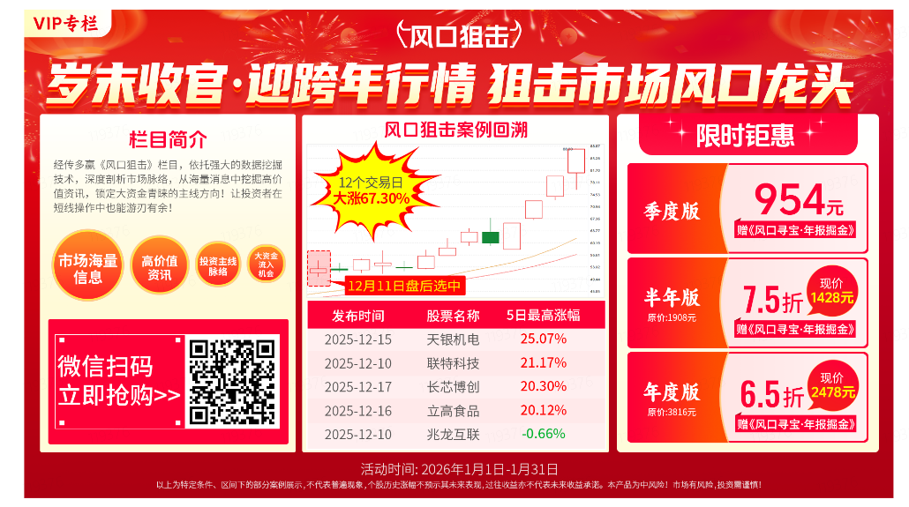
风口狙击

Slide 9
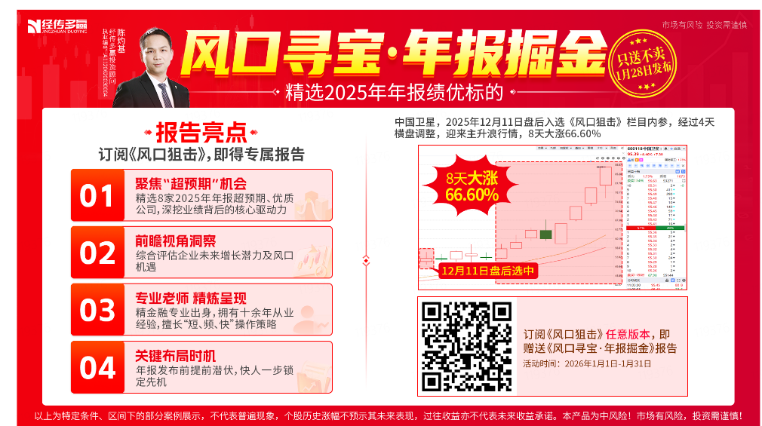
风口狙击

Slide 10
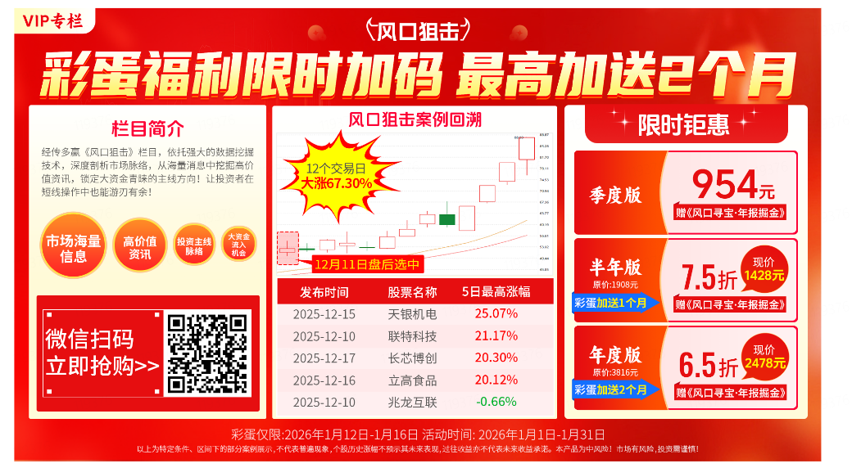
风口彩蛋

Slide 11
风口“寻宝”——年报掘金
《2025年年报风口“寻宝”》
上架时间：1月28日
精选八家2025年年报预告超预期、优质的公司，未来充满潜力的公司
凡是1月份购买风口狙击栏目，一个月、一个季度以上的都赠送这份报告

Slide 12
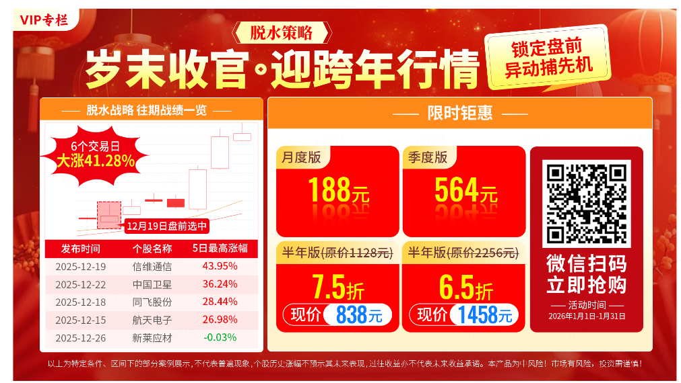
脱水策略

Slide 13


Slide 14

第三个“国九条”

Slide 15


Slide 16

经传好课

Slide 17


